Slide 1
md2pptx Markdown To Powerpoint Converter 5.1+ 23 September, 2024
Presentation built: 11:12 on 1 December, 2024
template | Martin Template.pptx
cardlayout | horizontal
baseTextSize | 20
CardColour | BACKGROUND 2
CardTitlePosition | inside
cardshadow | yes
cardshape | rounded

Slide 2
成功的偶然性与必然性：从《哈利·波特》到音乐实验室

Slide 3
1. 罗琳的匿名写作实验

Slide 4

1.1. 《布谷鸟的呼唤》的初次亮相
凯特·米尔斯对《布谷鸟的呼唤》的初步评价
米尔斯认为这本书“相当不错，但情节过于平稳”，并将其弃之一旁。
书稿最终找到一家愿意出版的出版社，但初期销量仅为500册，未形成可观的读者群。
传言引发的轰动
传言称罗伯特·加尔布雷斯与J.K.罗琳有相同的代理商和编辑。
计算机科学家发现罗琳的《偶发空缺》与加尔布雷斯的新书存在语言上的相似性。
罗琳最终承认自己就是罗伯特·加尔布雷斯，《布谷鸟的呼唤》随即成为全球畅销书。

Slide 5
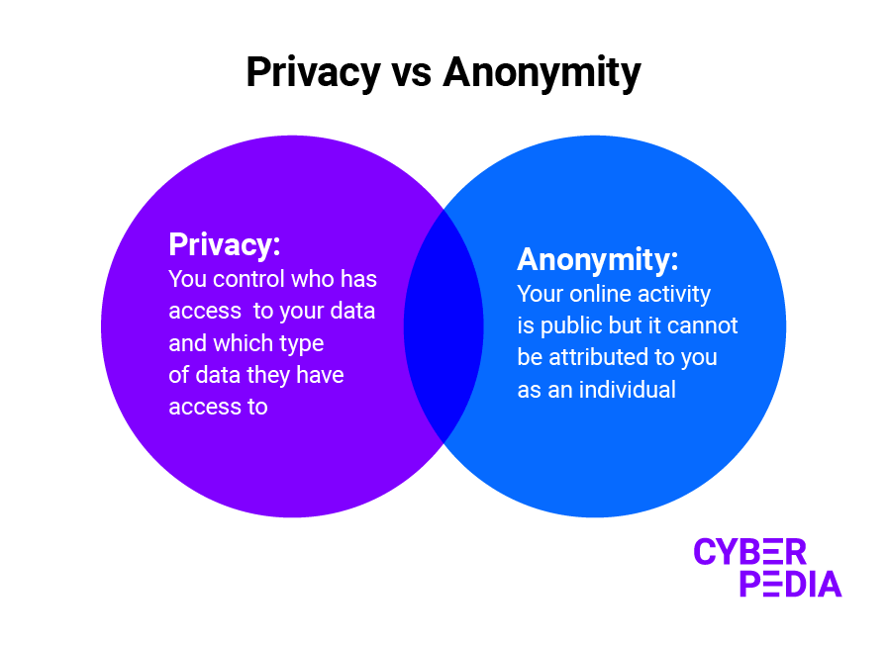
1.2. 罗琳的动机与实验目的
罗琳希望通过匿名写作检验自己的写作价值
她希望新书在“没有炒作和预期”的环境下出版，获得客观公正的反馈。
她想验证自己的作品是否能凭借自身的质量赢得读者。
初始兴趣缺失的现象
《哈利·波特》曾被12家出版商拒绝，罗琳当时是英国最贫穷的人之一。
《布谷鸟的呼唤》在罗琳匿名时未能引起广泛关注，直到她公开身份后才大获成功。

Slide 6
2. 史蒂芬·金的笔名实验

Slide 7
2.1. 理查德·巴克曼的诞生
史蒂芬·金用理查德·巴克曼的笔名进行实验
金想验证自己的成功是基于才华还是运气。
巴克曼的小说附有详细的作者背景和个人经历，包括商船水手和养鸡场的经历。
金故意使巴克曼看起来生活拮据，以减少外界对他的期望。
Notes:
(pseudonym experiment)

Slide 8
2.2. 实验的结果与启示
巴克曼的作品逐渐获得认可
金用巴克曼的笔名写了4本书，最后一本《销形蚀骸》卖了4万册。
一旦金的身份被揭露，巴克曼的作品销量大增10倍。
金调侃巴克曼死于“假名癌”
金认为，如果没有他的名声，巴克曼的作品可能不会如此成功。
Notes:
(success and reputation)

Slide 9
3. 社会影响与自我应验预言

Slide 10
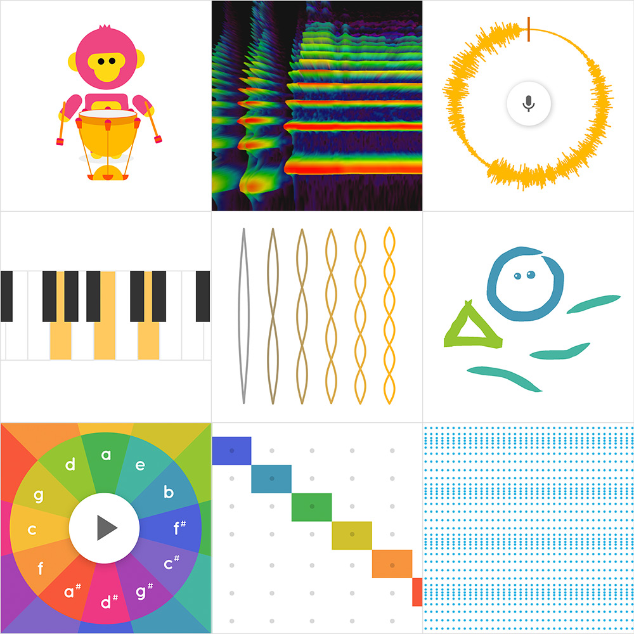
3.1. 音乐实验室的实验设计
雅虎音乐实验室的研究方法
研究人员邀请了14000名参与者欣赏歌曲，但未标注演唱乐队。
参与者被分为9个虚拟房间，其中8个房间可以看到其他成员的下载次数。
对照组成员只能根据个人喜好下载歌曲，不受他人影响。

Slide 11
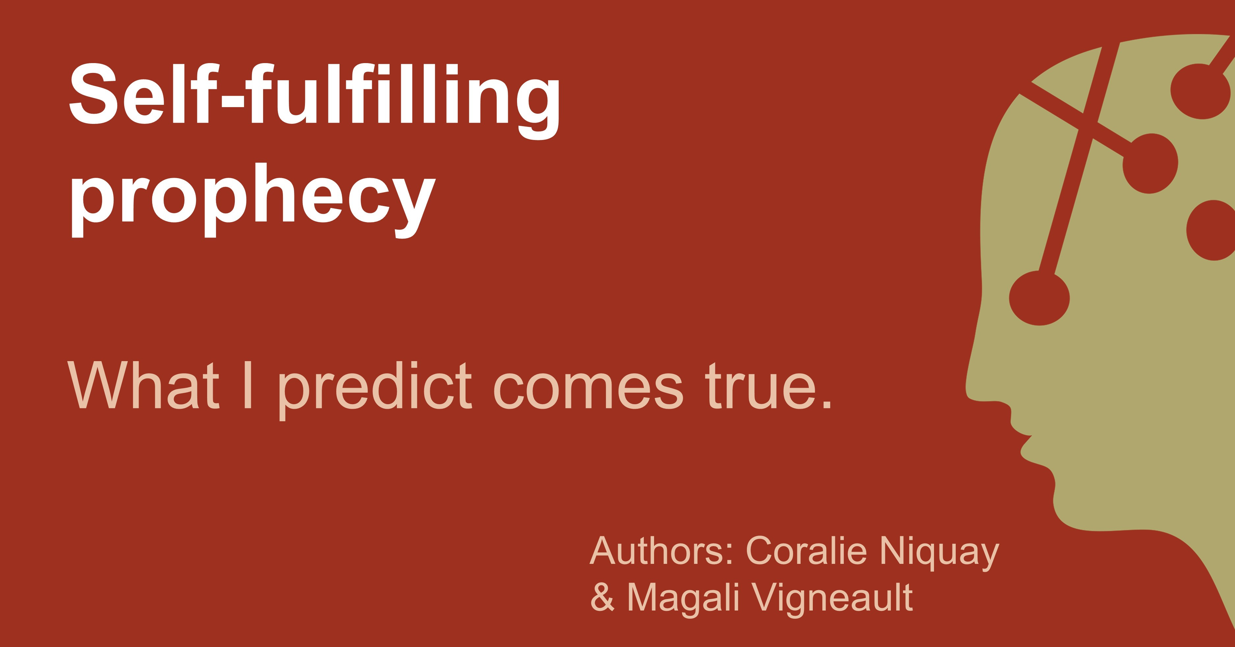
3.2. 社会影响对选择的影响
社会影响导致选择的不可预测性
每个虚拟房间对同一首歌的评价差异很大，表明社会影响左右了参与者的判断。
优秀歌曲并不总是获胜，平庸歌曲也可能因社会影响而走红。
自我应验预言的作用
当参与者被告知某首歌非常受欢迎时，即使这首歌本身并不出色，他们也会更倾向于下载它。
这种现象类似于奥克学校的实验，虚假的高智商标签导致学生表现更好。

Slide 12
4. 社会适应度与成功的动态关系

Slide 13
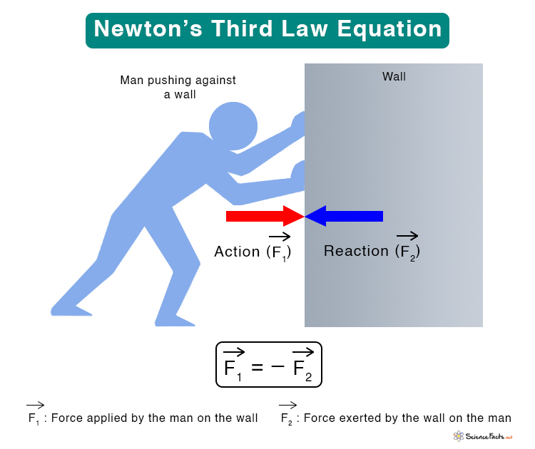
4.1. 成功第三定律的提出
成功第三定律的内容
未来的成功是产品的社会适应度和初始成功的共同产物。
社会适应度帮助我们评估产品在竞争中的内在能力，而不仅仅是依赖流行度。
例子：谷歌的成功
谷歌在1997年刚刚登场时，面对强大的竞争对手，但凭借其独特的搜索引擎技术迅速崛起。
谷歌的成功证明了高社会适应度的产品可以克服默默无闻的障碍，最终获得市场认可。

Slide 14
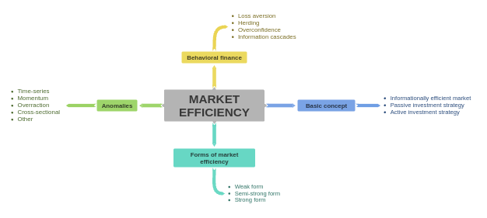
4.2. 社会适应度的应用
算法分离流行度与社会适应度
澳大利亚研究者开发了一种算法，能够通过分析数据分离出产品的社会适应度。
该算法应用于音乐实验室的数据，成功预测了打榜歌曲。
提升在线市场的效率
通过优化测量社会适应度的方法，市场可以更好地利用集体智慧，推荐真正优质的产品。
例如，亚马逊的评分系统可以通过算法调整，避免受到过多社会影响的干扰。

Slide 15
5. 团队合作与成功

Slide 16

5.1. Ben & Jerry冰激凌的成功故事
创始人的独特理念
本·科恩和杰里·格林菲尔德坚信可以做出更美味、更天然的冰激凌。
他们推出了富有创意的口味，如Cherry Garcia，并强调手工制作的独特性。
免费蛋卷冰激凌策略
为了快速启动优先连接，公司提供免费蛋卷冰激凌，吸引了大量顾客。
优质的冰激凌体验让顾客口口相传，品牌逐渐声名大噪。

Slide 17

5.2. 团队合作的重要性
成功很少是单打独斗的结果
Ben & Jerry的成功不仅依赖于产品的质量，还依赖于创始人的密切合作。
团队的合作精神和创新能力是推动企业发展的关键因素。
成功第四定律
团队的成功是成功第四定律的主题，强调团队合作在实现目标中的重要性。
Notes:
通过对罗琳、史蒂芬·金、音乐实验室以及Ben & Jerry冰激凌的故事的分析，我们可以看到，成功不仅是个人才华的体现，还受到社会影响、团队合作等多种因素的共同作用。理解这些因素，可以帮助我们在复杂的社会环境中做出更明智的选择，识别真正优质的产品和服务。

